Slide 1
Masterstudiengänge Psychologie TU Dresden
FSR Psychologie & Studiengangskoordination
Infoveranstaltung // Stand Bewerbungsphase 2025

Slide 2
Herzlich Willkommen!
Kamera und Mikro sind für alle ausgeschaltet
Fragen am Ende der Veranstaltung über Chat/Mikro
Die Veranstaltung wird nicht aufgezeichnet. Die Folien stellen wir euch auf der FSR-Website zur Verfügung
Alle Angaben sind ohne Gewähr

Slide 3
Fahrplan
Grundlagen
KPP / KliPP
HPSTS
CAN
Raum für Fragen
In dieser Präsentation:
„Alter Bachelor“ = Studienordnung vom 31.10.2013 (Immajahrgänge bis WiSe 2019/2020, inklusive Nachqualifizierung)
„Neuer Bachelor“ = Studienordnung vom 12.08.2021
(Immajahrgänge ab WiSe 2020/2021)

Slide 4
Grundlagen
Bewerbungszeitraum: 01.06. – 15.07.
Bewerbungsauslösung über Online-Bewerbungsportal der TUD und anschließendes Einreichen der Dokumente
Innerhalb der Bewerbungsfrist ist es egal, wann die Bewerbung eingeht. Das Auswahlverfahren beginnt erst nach dem Ende der Bewerbungsfrist. Dabei werden nur Bewerbungen berücksichtigt, die zum Bewerbungsschluss vollständig vorliegen.
Einzureichende Dokumente unterscheiden sich zwischen den Mastern
Immer benötigt: Bachelorzeugnis oder 80%-Bescheinigung (144 ECTS, Bachelorzeugnis muss bis Ende 1. Semester nachgereicht werden)
ACHTUNG! Bei KPP muss das Bachelorzeugnis bis 30.09. vorliegen, damit die Anforderungen der Approbationsordnung erfüllt sind!

Slide 5
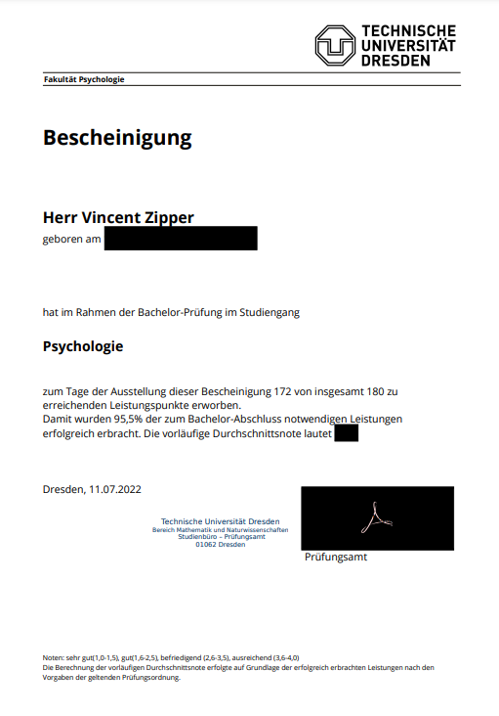
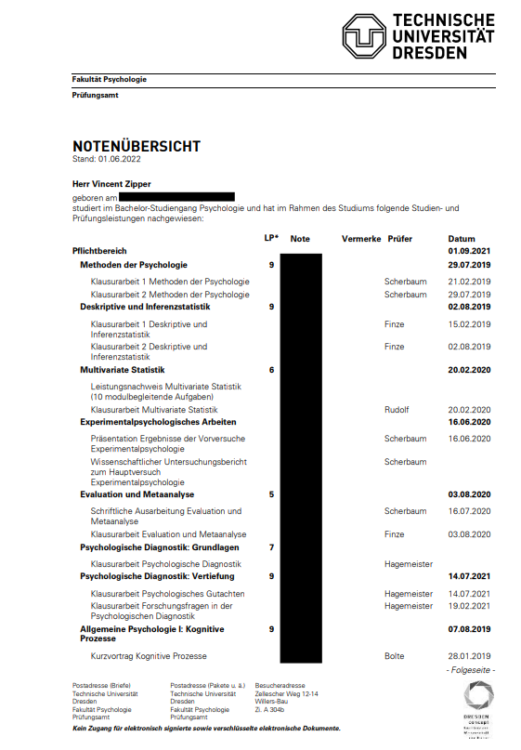
80%-Bescheinigung und Transcript of Records/Notenübersicht
Notenübersicht: evtl. schon vorhanden in selma
Anfragen per Mail an das Studienbüro MatNat: studienbuero.mn@tu-dresden.de

Slide 6
Grenzwerte nach Hauptverfahren
 | KPP |  | HPSTS |  | CAN
 | Bewerbungen | NC (WS) | Bewerbungen | NC (WS) | Bewerbungen | NC (WS)
2015/16 | k.A. | 65 (4) | k.A. | 69 (3) | k.A. | 66 (2)
2016/17 | 798 | 62 (3) | 209 | 68 (0) | 212 | 54 (2)
2017/18 | 897 | 63 | 169 | 76 (1) | 187 | 65 (2)
2018/19 | 928 | 75 (4) | 286 | 80 (4) | 275 | 71 (4)
2019/20 | 695 | 70 (4) | 206 | 80 (2) | 194 | 62 (3)
2020/21 | 772 | 74 (4) | 183 | 74 (2) | 200 | 67 (5)
2021/22 | 852 | 80 (5) | 202 | 79 (1) | 307 | 78 (6)
2022/23 | 226 | 52 (0) | 167 | 76,4 (2) | 433 | 74 (4)
2023/24 | 698 | 86 (2) | 127 | - | 142 | 29 (1)
2024/25 | 798 | 86 (2) | 106 | - | 89 | -
Bewerbung: Anzahl der eingegangenen Bewerbungen, die die Zulassungsvoraussetzungen erfüllt haben
NC: Numerus Clausus, hier: Grenzwert in Punkten gemäß Auswahlordnung; WS: Anzahl der Wartesemester
Quelle: https://tu-dresden.de/studium/vor-dem-studium/bewerbung/studienvoraussetzungen/numerus_clausus

Slide 7
Klinische Psychologie und Psychotherapie (KPP)

Slide 8
Klinische Psychologie und Psychotherapie (KPP)
Wollen Sie...
✔ verstehen warum Menschen psychische Störungen entwickeln?
✔ wissen wie psychische Störungen behandelt oder verhindert werden können?
✔ verstehen wie klinisch-psychologische Interventionen wirken?
✔ später in einem der vielfältigen Berufsfelder klinischer Psychologen in der Praxis oder Forschung arbeiten?

Slide 9
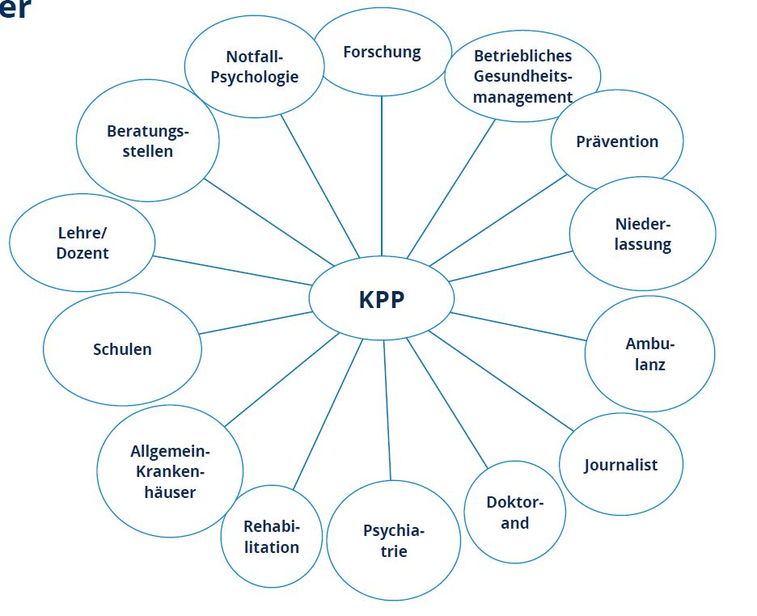
Klinische Psychologie und Psychotherapie (KPP)
Berufsfelder

Slide 10
Klinische Psychologie und Psychotherapie (KPP)
Eine kleine Zeitenwende:
WS 22/23 Beginn des Masterstudiengangs „Master Psychologie mit Schwerpunkt Klinische Psychologie und Psychotherapie“ gemäß des neuen Psychotherapiegesetzes (September 2020) und der Approbationsordnung.
Zulassungsvoraussetzung:
Approbationskonformer Bachelorabschluss (akkreditiert durch die Landesprüfungsämter)
Abschluss:
•Master in Psychologie
•berechtigt zur Approbationsprüfung gemäß Psychotherapeutengesetz und Approbationsordnung

Slide 11
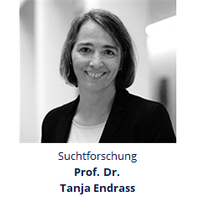
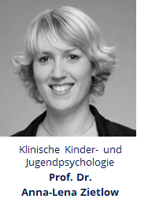
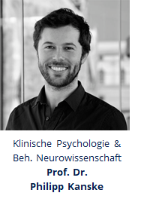
Klinische Psychologie und Psychotherapie (KPP)
Die Lehrstuhlinhaberinnen- und -inhaber
N.N.

Slide 12
Klinische Psychologie und Psychotherapie (KPP)
Die Räumlichkeiten unseres Instituts

Slide 13
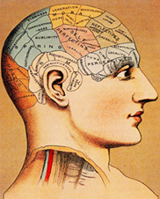
Klinische Psychologie und Psychotherapie (KPP)
Fokus des neuen Studiengangs
•verhaltenstherapeutischer Schwerpunkt
•höhere Praxisanteile
•geringere Freiheitsgrade

Slide 14
Klinische Psychologie und Psychotherapie (KPP)
Inhalte des KPP-Masters

Slide 15
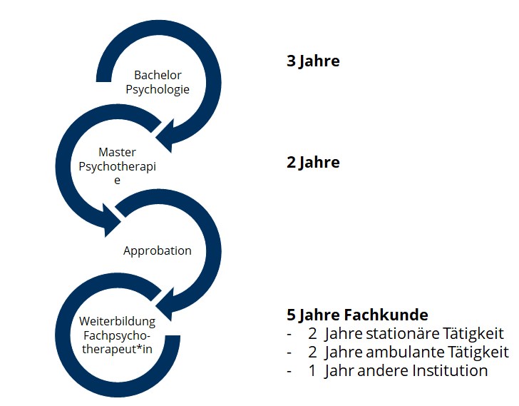
Klinische Psychologie und Psychotherapie (KPP)
Wie werde ich
Psychotherapeut*in?

Slide 16
Klinische Psychologie und Psychotherapie (KPP)
1. Zugangsvoraussetzungen:
erster in der Bundesrepublik Deutschland anerkannter approbationsordnungskonformer Bachelorabschluss oder 80%-Bescheinigung* + Notenübersicht (beim Studienbüro anfragen)
Englischkenntnisse auf dem Niveau B2
Dresdner Absolvent*innen (mit den entsprechenden Nachqualifizierungen bei Immatrikulation im „alten Bachelor“) sind automatisch geeignet
Nachweis ist durch einen entsprechenden Zeugnisvermerk oder einen Bescheid zu führen
* Hinweis auf nächster Seite beachten

Slide 17
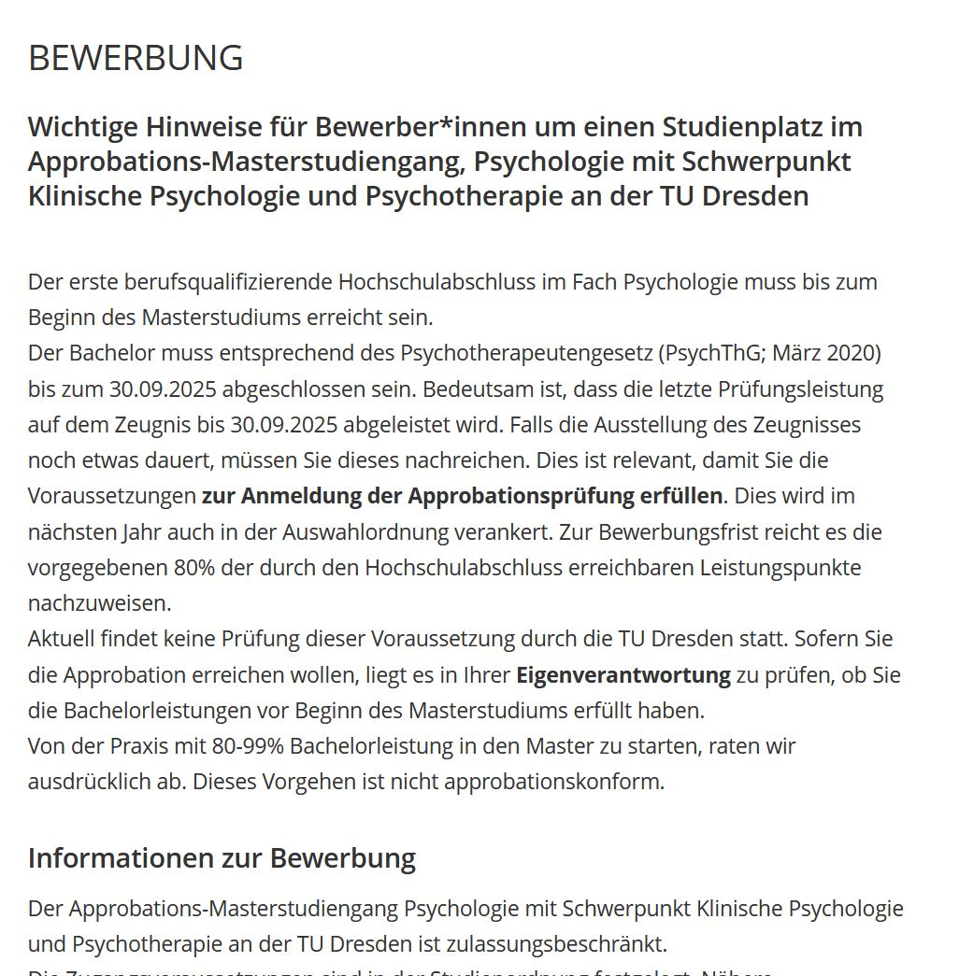
Klinische Psychologie und Psychotherapie (KPP)
1. Zugangsvoraussetzungen:
https://tu-dresden.de/mn/psychologie/ ikpp/studium/bewerbung

Slide 18
Bewerbungsverfahren im Detail
2. AB 2025 Online-Bewerbung --> Umstellung auf digitales Verfahren über Bewerberportal der TU Dresden.
Im Falle einer Zulassung, legen Sie Ihrer Bewerbung die ausgefüllte Bescheinigung über den Abschluss und die berufsrechliche Anerkennung des Bachelorstudiengags bei. Die Abgabe dieses Dokumentes ist erst notwendig, wenn Sie den Zulassungsbescheid erhalten.
Ebenso: Kopie des Sprachnachweises Englisch B2 (Abiturzeugnis/Sprachtest/Abgeschlossenes Englisch-Modul)
WICHTIG für spätere Zulassung zur Approbationsprüfung:
Letzte Prüfungsleistung wurde vor Start des Masters absolviert.

Slide 19
Bewerbungsverfahren im Detail
3. Auswahlkriterien
1,0 = 80 Punkte, 1,1 = 76 Punkte, 1,2 = 72 Punkte,
1,3 = 68 Punkte, 1,4 = 64 Punkte, 1,5 = 60 Punkte,
1,6 = 56 Punkte, 1,7 = 52 Punkte, 1,8 = 48 Punkte,
1,9 = 44 Punkte, 2,0 = 40 Punkte, 2,1 = 36 Punkte,
2,2 = 32 Punkte, 2,3 = 28 Punkte, 2,4 = 24 Punkte,
2,5 = 20 Punkte, 2,6 = 16 Punkte, 2,7 = 12 Punkte,
2,8 = 8 Punkte, 2,9 = 4 Punkte, ≥ 3,0 = 0 Punkte
Nachweis: Bachelorzeugnis oder 80%-Bescheinigung
Maximal mögliche Punktzahl: 100 Punkte
Bachelornote
max. 80 Punkte
Abinote*
max. 20 Punkte
1,0 = 20 Punkte, 1,1 = 18 Punkte, 1,2 = 16 Punkte,
1,3 = 14 Punkte, 1,4 = 12 Punkte, 1,5 = 10 Punkte,
1,6 = 8 Punkte, 1,7 = 6 Punkte, 1,8 = 4 Punkte,
1,9 = 2 Punkte, ≥2,0 = 0 Punkte
*oder anderer hochschulzugangsberechtigender Schulabschluss
Keine Zusatzpunkte für einschlägige Praktika, Abschlussarbeiten, Berufserfahrung etc.

Slide 20
Klinische Psychologie und Psychotherapie (KPP)
VIEL ERFOLG BEI DER BEWERBUNG!

Slide 21
Human Performance in Socio-Technical Systems

Slide 22
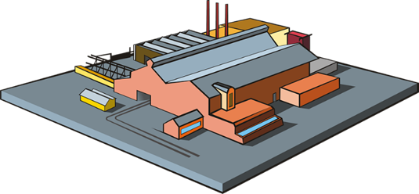
Was sind die Inhalte des Masterstudiums HPSTS?
Es geht um die vielfältigen sozio-technischen Systeme, in denen wir alle uns täglich bewegen.
Das heißt: Kleine oder große funktionale Einheiten von Personen und technischen Komponenten, die im Dienst bestimmter Ziele in (zumindest teilweise) strukturierter Weise miteinander interagieren.
Beispiele: Universität, Fabrik, Behörde, Schule, Religionsgemeinschaft, Sportverein, Klinik, EU.

Slide 23
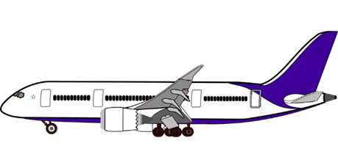
Was sind die Inhalte des Masterstudiums HPSTS?
Organisationsanalyse und –gestaltung
Individuum und Gruppe
Arbeitsgestaltung
Führung
Feedback und Fehleranalyse
Persönlichkeit, Potenzial und Training
Ethik, Macht und Machtmissbrauch
Datengewinnung und Datenanalyse
Arbeit und Gesundheit
Mensch-Maschine-Interaktion

Slide 24
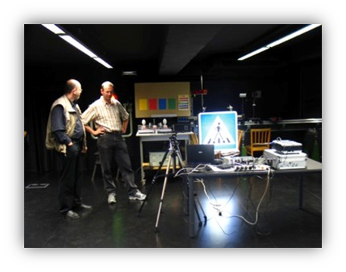
Beteiligte Professuren
Methoden der Psychologie und kognitive Modellierung
Arbeits- und Organisationspsychologie
Psychologie des Lehrens und Lernens
Diagnostik & Intervention
Sozialpsychologie
Ingenieurpsychologie und angewandte Kognitionsforschung
Verkehrspsychologie

Slide 25
Warum HPSTS studieren?
Inhaltliche Aspekte von Berufen in diesem Bereich
Generalistentum: sehr vielseitig (wenn man das möchte)
Wird nicht langweilig: dynamisch, komplex, sich entwickelnd, ständig dazulernen
Eigene inhaltliche Schwerpunkte setzen
...und auch wieder verändern
Stark wissenschaftliche bis stark praktische Ausrichtung möglich

Slide 26
Warum HPSTS studieren?
Inhaltliche Aspekte von Berufen in diesem Bereich
Diagnostik, Beratung, und Intervention kann Teil des Berufes sein – ohne Approbation
(betriebliche Gesundheitsvorsorge, Selbstmanagement, Erkennen von und Umgang mit Konflikten, Potenzialanalyse und Förderung, Gruppendynamik und Teamentwicklung, Erkennen psychischer Störungen)
Der Fokus liegt dabei aber nicht nur auf der Intervention sondern auch auf der Prävention

Slide 27
Warum HPSTS studieren?
Berufliche Perspektive
Sie werden gebraucht, und zwar dringend: Nahezu 100% Jobgarantie
Selbstständig oder angestellt arbeiten
Arbeiten allein, in kleinen oder in großen Teams
Sehr gute Verdienst- und Aufstiegschancen

Slide 28
Einige unserer Absolvent:innen
https://www.linkedin.com/in/lavinia-rau-356072234/
https://www.linkedin.com/in/konstantin-schuster-9b5871258/
https://www.linkedin.com/in/vivian-hoffmann-334ba62a0/
https://www.linkedin.com/in/antonia-braun-578b15210/
https://www.linkedin.com/in/max-schulz-771a59138/
https://www.linkedin.com/in/clarissa-sabrina-arlinghaus-7a31b4249/

Slide 29
Bewerbungsverfahren im Überblick
HPSTS
1. Selbstständiges Prüfen der Zugangsvoraussetzungen:
erster berufsqualifizierender Hochschulabschluss
Kenntnisse in thematischen Kernbereichen
Kenntnisse in psychologischen Grundlagenfächern
Englischkenntnisse auf Niveau B2
Mit dem B.Sc. Psychologie an der TUD in der Regel alle Kriterien erfüllt
Externe Bewerbungen: Anhang dieser Präsentation
2. Online-Bewerbung zum Studium über selma (Bewerbungsportal)
3. Antrag auf Teilnahme am Eignungsfeststellungsverfahren (Eignungsfeststellungsportal)
4. Versand der Eignungs- & Ablehnungsbescheide durch die HPSTS-Auswahlkommission
5. Versand der Zulassungsbescheide durch das Immatrikulationsamt der TUD

Slide 30
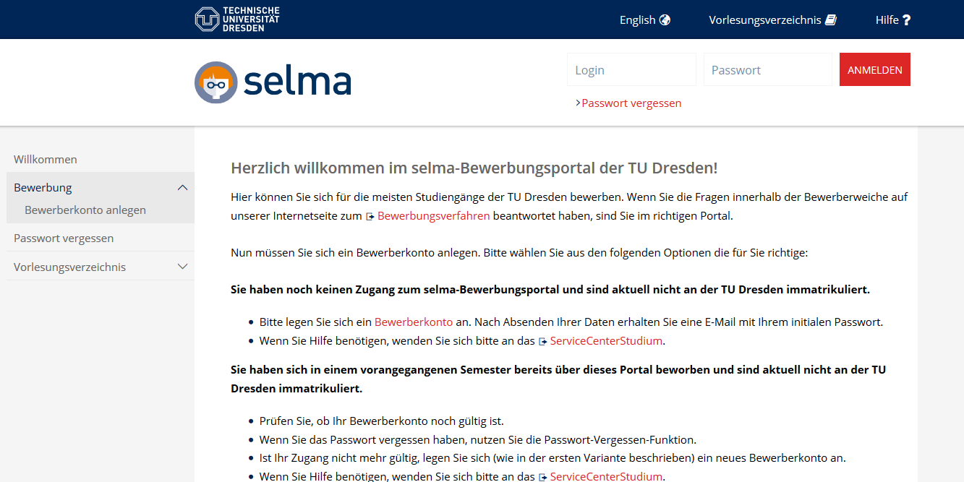
Bewerbungsverfahren im Detail
HPSTS
2. Online-Bewerbung über selma
Registrierung als Bewerber:in (oder bestehender Account)
Auswahl des Studiengangs
Aufforderung zur Einreichung der relevanten Dokumente

Slide 31
Bewerbungsverfahren im Detail
HPSTS
3. Einreichung des Antrags auf Teilnahme am Eignungsfeststellungsverfahren
Ab 2025 digital: https://master-programs.mn.tu-dresden.de/
Benötigt werden:
Unterschriebenes Bewerbungsanschreiben (aus selma, digital oder händisch unterschrieben)
Zeugnis erster berufsqualifizierender Hochschulabschluss, i.d.R. B.Sc. Psychologie an der TUD
alternativ Nachweis über bereits erbrachte Studienleistungen im Umfang von mindestens 80% durch Transcript of Records/ Leistungsübersicht
Sprachnachweis Englisch B2 (Abiturzeugnis/Sprachtest/Englisch-Modul/Auslandsaufenthalt, siehe FAQ)
Nachweise über thematische Kernbereiche (entfällt für Bewerber:innen mit B.Sc. Psychologie der TUD)
Nachweise über psychologische Grundlagenfächer (entfällt für Bewerber:innen mit B.Sc. Psychologie der TUD)

Slide 32
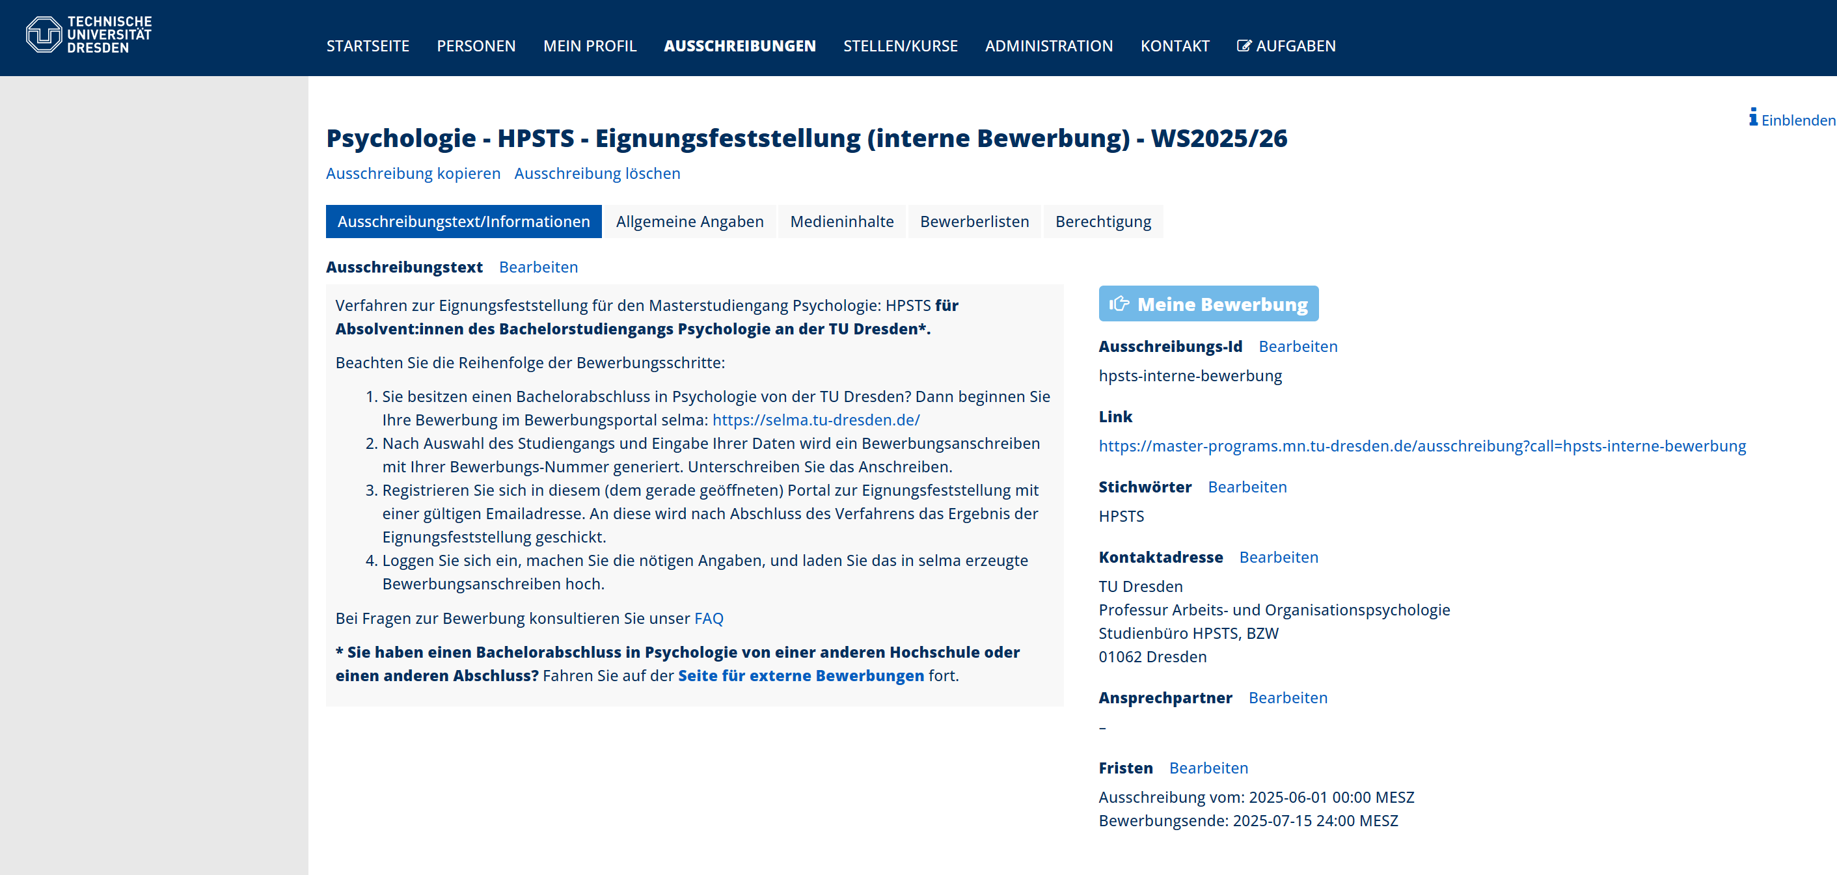
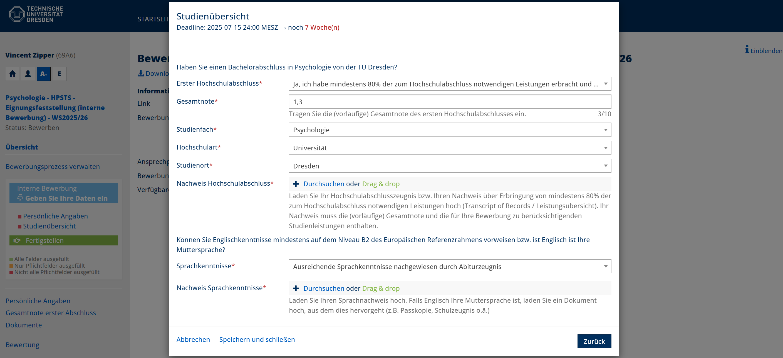

Slide 33
Bewerbungsverfahren im Detail
HPSTS
4. Versand der Eignungs- und Ablehnungsbescheide durch den HPSTS-Auswahlausschuss
Bis Mitte August: Eignungsfeststellungsbescheid per Mail (noch keine Zulassung!)
Bei Eignung wird die Bewerbung an das Immatrikulationsamt weitergeleitet
Bei fehlenden Unterlagen: Einmalige Hinweismail
5. Versand der Zulassungsbescheide durch das Immatrikulationsamt
Bis Ende August: Zulassungsbescheid
Einreichen des Antrags auf Immatrikulation

Slide 34
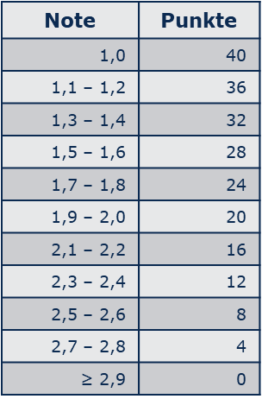
Bewerbungsverfahren im Detail
HPSTS
Auswahlverfahren: Punkteverteilung
Bildung einer Rangliste basierend auf:
Gesamtnote des Hochschulabschlusszeugnisses
(siehe Tabelle, max. 40 Punkte)
Studienleistung in den thematischen Kernbereichen
(ECTS x 0.6, max. 30 Punkte)
Studienleistung in den psychologischen Grundlagen- fächern
(ECTS x 0.6, max. 30 Punkte)
Insgesamt maximal 100 Punkte
Auswahlverfahren: Wartesemester
10% der Masterplätze
Wartesemester = Zeitraum zwischen Bachelorabschluss (Erlangung der Zugangsberechtigung) & Zeitpunkt der aktuellen Bewerbung, exklusive evtl. Zeiträume mit Immatrikulation
Mit B.Sc. Psychologie von TUD automatisch 60 Punkte

Slide 35
Zusammenfassung und Fristen
HPSTS
Online-Bewerbung in selma und Antrag auf Teilnahme am Eignungsfeststellungsverfahren über das entsprechende Portal bis 15.07.
bis Mitte August: Eignungsfeststellungsbescheid anhand der Eignungsfeststellungsordnung
bis Ende August: Zulassungsbescheid anhand der Ordnung über die Durchführung des Auswahlverfahrens

Slide 36
Cognitive Affective Neuroscience (CAN)

Slide 37
Warum CAN?
Forschungsorientiert: Vertiefte Auseinandersetzung mit kognitiven & affektiven Prozessen
Starke Methodenkompetenz: Programmierung (R, Matlab, Python), Modellierung, Neuroimaging Analyse (fMRT)
Einbindung in aktuelle Forschung: Interdisziplinäre Projekte (z.B. Exzellenzcluster CeTI, Neuroimaging Centre)
Freiraum für eigene Interessen: Wahlpflichtbereich & Masterarbeit in aktuellen Forschungslinien
Kein klinischer Fokus: volle Konzentration auf Grundlagenforschung und Anwendungsentwicklung
Notes:
Forschung im Mittelpunkt: Experimentelle, neurobiologische und kognitive Grundlagen des Erlebens und Verhaltens

Slide 38
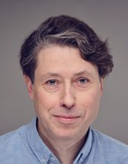
Forschungsprofillinien
Notes:
Forschung im Mittelpunkt: Experimentelle, neurobiologische und kognitive Grundlagen des Erlebens und Verhaltens

Slide 39
CAN Modulverantwortliche

Slide 40
CAN Modulübersicht
Cognitive Neuroscience
Grundlagen
Psychobiology
Methoden
Developmental Neuroscience
Anwendungen
Neurobiology of Individual Differences
Wahlpflicht (6/9 LP)
Cognitive Neuroscience Methods
Advanced Statistical Methods
Applied Cognitive Neuroscience
Internship
Masterarbeit
Human Factors
frei wählbar
15 LP
Occupational Health
Psychoendocrinology and -immunology
Digitally Embodied Perception and Cognition
Diagnostik
Psychiatrie
1. Semester
2. Semester
3. Semester
4. Semester
Notes:
Methodenkompetenz: u.a. EEG, fMRT, Programmieren, Computational Modelling (z.B. in R, Matlab, Python)

Slide 41
Was kann man mit dem CAN Master machen?
Forschung & Wissenschaft:
neurokognitive Forschung
interdisziplinäre Forschung (z.B. Ernährung, Verkehr, Gerontologie, Pharmabereich)
Angewandte Bereiche:
data science und Analyse komplexer Verhaltensdaten
nicht-therapeutische Neuropsychologie (z.B. Diagnostik, Testentwicklung)
User Experience (UX) design & Human-Machine Interaction (auch im Start-up Umfeld)
Neurotechnologie & Medizintechnik
Beratung und Praxis:
Consulting im Bereich Gesundheitsforschung, Demenzprävention oder Bildung
Mitarbeit in innovativen Unternehmen, z.B. DeepMind, generell Start-ups

Slide 42
Bewerbungsverfahren im Überblick
CAN
1. Selbstständiges Prüfen der Zugangsvoraussetzungen:
erster berufsqualifizierender Hochschulabschluss
der Nachweis besonderer Fachkenntnisse
Englischkenntnisse auf Niveau B2
Mit dem B.Sc. Psychologie an der TUD in der Regel alle Kriterien erfüllt
2. Online-Bewerbung zum Studium über selma (Bewerbungsportal)
3. Antrag auf Teilnahme am Eignungsfeststellungsverfahren
4. Versand der Eignungs- & Ablehnungsbescheide
5. Versand der Zulassungsbescheide durch das Immatrikulationsamt der TUD

Slide 43
Bewerbungsverfahren im Detail
CAN
2. Online-Bewerbung zum Studium über selma
Registrierung als Bewerber:in (oder bestehender Account)
Auswahl des Studiengangs
Aufforderung zur Einreichung der relevanten Dokumente

Slide 44
Bewerbungsverfahren im Detail
CAN
3. Einreichung des Antrags auf Teilnahme am Eignungsfeststellungsverfahren
Ab 2025 digital
Benötigt werden:
Unterschriebenes Bewerbungsanschreiben (aus selma, digital oder händisch unterschrieben)
Formgebundenes Antragsformular zur Feststellung der besonderen Eignung für den Master-Studiengang CAN
Zeugnis erster berufsqualifizierender Hochschulabschluss, i.d.R. B.Sc. Psychologie an der TUD
alternativ Nachweis über bereits erbrachte Studienleistungen im Umfang von mindestens 80% durch Transcript of Records/ Leistungsübersicht
Sprachnachweis Englisch B2 (Abiturzeugnis/Sprachtest/Abgeschlossenes Englisch-Modul)
Nachweis besonderer Fachkenntnisse gemäß Eignungsfeststellungsordnung
Ggf. zusätzliche Zeugnisse und Leistungsnachweise, die besonderes Fachwissen nachweisen, sowie aussagekräftige Beschreibungen der entsprechenden Veranstaltungen (i.d.R. Modulbeschreibungen, bei Bachelorarbeiten Titel und Zusammenfassung). Hinweis: Bewerber:innen mit Abschluss von TUD müssen KEINE Modulbeschreibungen beifügen.

Slide 45
3. Einreichung des Antrags auf Teilnahme am Eignungsfeststellungsverfahren
Hochladen der Bewerbung für den CAN-Master *als EINE pdf-Datei* (entsprechendes Tool nutzen z.B. https://www.ilovepdf.com/de)
zwingend folgenden Dateinamen nutzen: [Universität Ihres ersten Hochschulabschlusses]_[Ihr Nachname]_[Ihr Vorname].pdf, z.B. TUDresden_Müller_Sam.pdf
Upload unter https://datashare.tu-dresden.de/s/npmwkJSxTZdQJma
Dieses Jahr noch möglich, aber nicht bevorzugt: Einreichung per Post
Siehe Website des Studiengangs

Slide 46
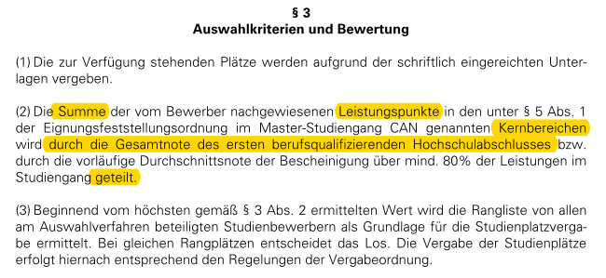
Bewerbungsverfahren im Überblick
CAN
Feststellung der Eignung und Auswahlkriterien
Ordnung über die Durchführung des Auswahlverfahrens

Slide 47
Bewerbungsverfahren im Detail
CAN
Kenntnisse in den thematischen Kernbereichen
Unabhängig vom Schwerpunkt erfüllt, hier Tabelle für „neuen Bachelorabschluss“ an der TUD
 | Thematischer Kernbereich | B.Sc. Psychologie (TUD) | ECTS
(1) | Psychologische Methodenlehre | Methoden der Psychologie & Expra & Evaluation und Metaanalyse | 16
(2) | Deskriptive und Inferenzstatistik | Versuchsplanung und Grundlagen der Statistik & Multivariate Statistik | 15
(3) | Allgemeine Psychologie | Allgemeine Psychologie 1 & 2 Ingenieur- und Verkehrspsychologie Kognitive Neurowissenschaften | 16 8 6
(4) | Biopsychologie | Biopsychologie | 8
(5) | Diagnostik | Psychologische Diagnostik: Grundlagen & Vertiefung | 15
(6) | Entwicklungspsychologie | Entwicklungspsychologie | 8
(7) | Differentielle und Persönlichkeitspsychologie | Persönlichkeitspsychologie | 8
(8) | Sozialpsychologie | Sozialpsychologie | 8
mit dem B.Sc. Psychologie an der TUD: mindestens 102 relevante ECTS
Berechnung:
$$\frac{ECTS}{Bachelornote}=Anzahl der Punkte$$
Beispiel mit Bachelorabschluss 1,7:
$$\frac{102 ECTS}{1,7}=60 Punkte$$
60 Punkte im Bewerbungsverfahren
+ ggf. Bachelorarbeit, wenn „CAN-fachrelevant“ (Kopie von Titel + Abstract als Nachweis)
+ ggf. Forschungspraktikum sofern es ein Pflichtpraktikum war und auf der Notenübersicht ausgewiesen ist, Nachweis durch Kopie der Praktikumsbescheinigung aus der Praktikumsort und die Art der Tätigkeit hervorgehen)
Siehe dazu FAQ „Welche Studienleistungen werden anerkannt?“

Slide 48
Bewerbungsverfahren im Detail
CAN
Bis 15.08. Bescheid über generelle Eignung – noch KEINE Zulassung
Zulassung erfolgt nach Rangfolge, bei Punktegleichstand entscheidet das Los
Zusagen im ersten Durchgang könnt ihr bis Ende August erwarten, danach gehen ggf. die Zulassungen für die Nachrücker raus
Nachrücker-Bescheide bis Ende September (Rückmeldefrist 1. Nachrückverfahren ca. 15.09., 2. Nachrückverfahren ca. 03.10.)
Ausführliches FAQ auf der CAN-Seite (https://tu-dresden.de/mn/psychologie/studium/studiengaenge-1/copy_of_master-can/faq)

Slide 49
Qualifikation Psychologische:r Psychotherapeut:in mit M.Sc. CAN?
CAN
In Dresden nicht mehr möglich!
Notwendige klinische Module werden aus Kapazitätsgründen nicht mehr angeboten

Slide 50
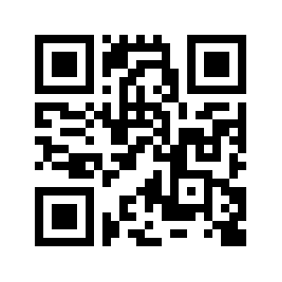
Raum für Fragen
Die Folien findet ihr unter:
https://tud.link/5zahnn
Für alles Weitere zur Bewerbung schreibt uns per Mail!
fsr.psychologie@tu-dresden.de stugako-hps-ma@mailbox.tu-dresden.de
stugako-can-ma@mailbox.tu-dresden.de
stugako-kpp-ma@mailbox.tu-dresden.de
stugako-psy-ba@mailbox.tu-dresden.de

Slide 51
HPSTS – externe Bewerbungen
HPSTS
Kenntnisse in den thematischen Kernbereichen – Beispiel Bachelorabschluss an der TUD
in mindestens 4 Kernbereichen sind Studienleistungen im Umfang von je mindestens 5 ECTS (insgesamt also mindestens 20 ECTS) erforderlich (ergibt max. 30 Punkte im Bewerbungsverfahren)
 | Thematischer Kernbereich | Studienleistung | ECTS
(1) | Cognitive Affective Science (Kognitions- & Emotionsforschung) | Kognitive Neurowissenschaften | 6
(2) | Consumer Research (Verbraucherforschung)
(3) | Human Factors Engineering/Ergonomics/Neuroergonomics (Ingenieurwissenschaft/Ergonomie/Neuroergonomie) | Ingenieur- und Verkehrspsychologie | 8
(4) | Human Resource Management (Personalmanagement) | Personalpsychologie | 6
(5) | Learning & Instruction (Empirische Bildungsforschung & Instruktionspsychologie) | Pädagogische Psychologie | 8
(6) | Marketing
(7) | Organization & Work Science (Organisations- & Arbeitswissenschaft) | Arbeits- und Organisationspsychologie | 6
(8) | Public Health/Occupational Health (Gesundheitswesen/ Gesundheit bei der Arbeit) | Betriebliche Gesundheitspsychologie und gesundheitsförderliche Arbeitsgestaltung | 6
(9) | Quality Management (Qualitätsmanagement)
(10) | Social Behavior Science (Sozialwissenschaft) | Sozialpsychologie | 8
(11) | Statistical Methods (Statistische Methoden) | Versuchsplanung und Grundlagen der Statistik & Multivariate Statistik (neuer Bachelor) | 15
(12) | Traffic and Transportation Science (Verkehrs- & Transportwissenschaften) | Ingenieur- und Verkehrspsychologie Verkehrswissenschaft | 8 6
mit dem B.Sc. Psychologie an der TUD: mindestens 6 von 12 Kernbereichen
Berechnung:
$$ECTS ∗0,6=Anzahl der Punkte$$
$$\left(mind.\right) 51 ECTS ∗0,6=30,6 Punkte$$
30 Punkte im Bewerbungsverfahren

Slide 52
HPSTS – externe Bewerbungen
HPSTS
Kenntnisse in den psychologischen Grundlagenfächern - Beispiel Bachelorabschluss an der TUD
in mindestens 3 Grundlagenfächern sind Studienleistungen im Umfang von insgesamt mindestens 20 ECTS erforderlich (ergibt max. 30 Punkte im Bewerbungsverfahren)
 | Psychologisches Grundlagenfach | Studienleistung | ECTS
(1) | Allgemeine Psychologie | Allgemeine Psychologie 1 & 2 | 16
(2) | Biologische Psychologie | Biopsychologie | 8
(3) | Differentielle und Persönlichkeitspsychologie | Persönlichkeitspsychologie | 8
(4) | Entwicklungspsychologie | Entwicklungspsychologie | 8
(5) | Psychologische Methodenlehre | Methoden der Psychologie & Evaluation und Metaanalyse | 10
(6) | Psychologische Diagnostik | Psychologische Diagnostik: Grundlagen | 8
(7) | Sozialpsychologie
(8) | Statistik
(9) | Verkehrspsychologie
(10) | Ingenieurpsychologie
mit dem B.Sc. Psychologie an der TUD: 6 von 10 Grundlagenfächer
Berechnung:
$$ECTS ∗0,6=Anzahl der Punkte$$
$$\left(mind.\right) 58 ECTS ∗0,6=34,8 Punkte$$
→ 30 Punkte im Bewerbungsverfahren
Leistungen
dürfen nur in einer der beiden Tabellen angegeben werden

Slide 53
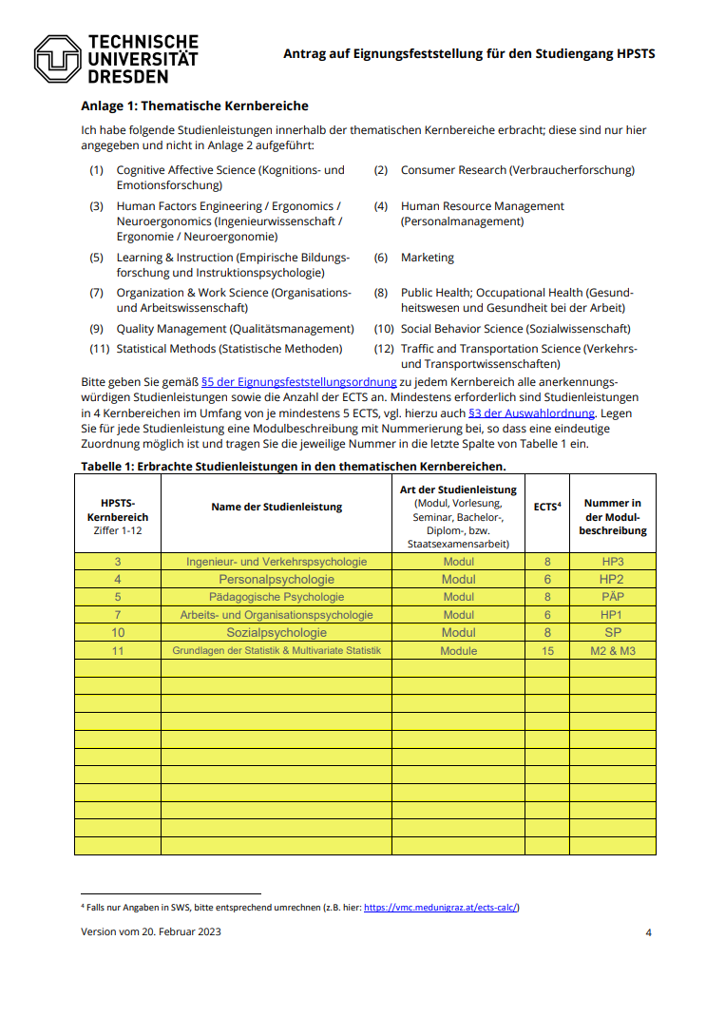
Beispiel Bewerbungsformular
Bei Bewerbung über uni-assist

